Slide 1
«Vittime Civili di Guerra. Strumenti per una didattica della Pace e della cittadinanza globale»
Seminario: «STORIA DIGITALE: uso dei media e delle fonti multimediali»
Giovedì 12 novembre 2020

Slide 3
Rapporto di reciprocità tra giustizia e pace
Inclusività

Slide 4
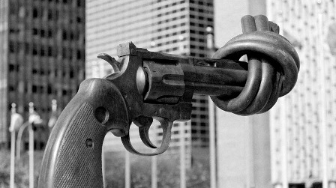
Il Disarmo Umanitario (1/2)
Riduzione dell’impatto umanitario e ambientale delle guerre e dei conflitti
Le persone sono al centro degli interventi
Approccio “umano e inclusivo” nella sostanza e nei processi

Slide 5
Il Disarmo Umanitario (2/2)
Prevenzione dei conflitti
Misure di rimedio ai danni umanitari e ambientali
Bonifica e pulizia dei residuati bellici
Assistenza alle vittime

Slide 6
Cosa abbiamo fatto…
indennizzo, subito dopo la guerra, per i danni materiali subiti a case, industrie, fattorie ecc. ;
diritto al lavoro attraverso il collocamento obbligatorio;
diritto alle cure attraverso la fornitura di farmaci, protesi e altri ausili necessari per la cura delle infermità ;
agevolazioni per i trasporti ;
pensione di guerra come risarcimento.

Slide 7
L’Osservatorio ANVCG

Slide 8
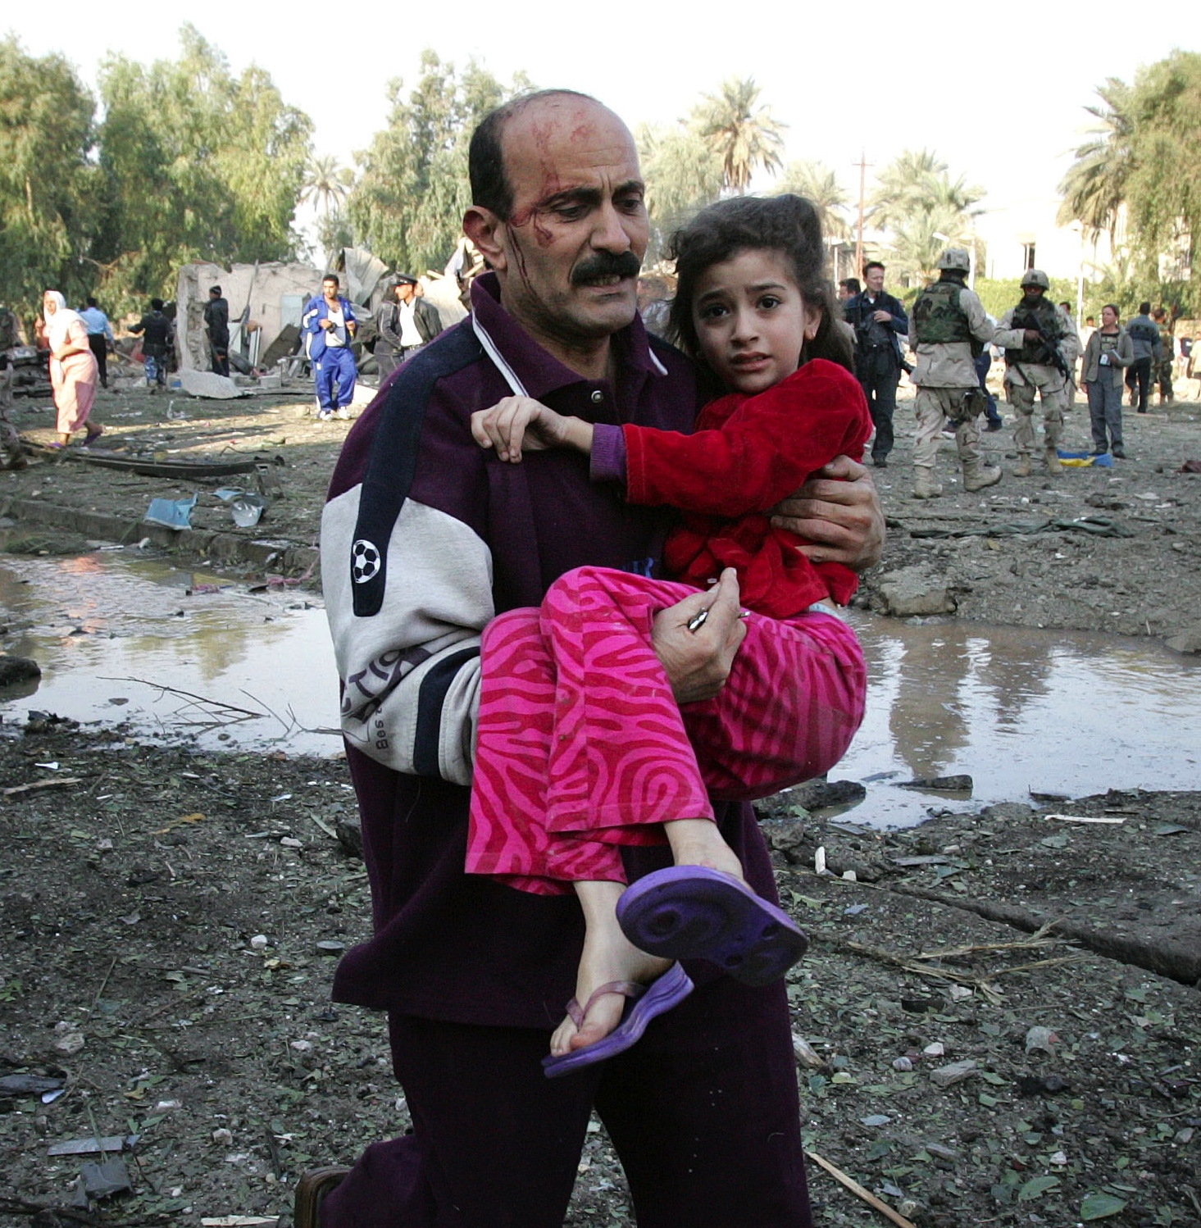
“STOP ALLE BOMBE SUI CIVILI” affronta il grave impatto umanitario delle armi esplosive

Slide 9
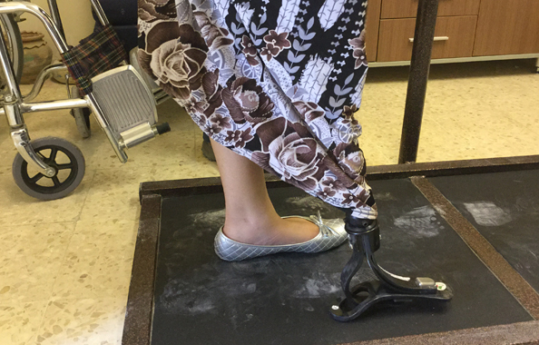
Laboratorio di Ortesi
per assistere i rifugiati con disabilità siriani, iracheni, yemeniti in Giordania

Slide 10
Alla base di tutto c’è la ratio dell’inclusività e del coinvolgimento delle vittime nei processi decisionali
Ma soprattutto
Rendere giustizia alle vittime è un approccio che deve entrare nel sentire comune

Slide 11
Grazie per l’attenzione!

